Slide 1
Procédés de séparation
Fait par Charles-Antoine Giroux

Slide 2
#1 Sédimaentation
Laisse reposer
Surnageant
Mélange hétérogène
Résidu

Slide 3
#2 Décantation tige de verre
Transvider le liquide
Bécher
Résidu Mélange
hétérogène

Slide 4


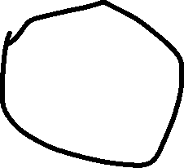


#3 filtration
Papier filtre
Entonoir
erlenmeyer
Transvider le mélange a travers le papier filre

Slide 5
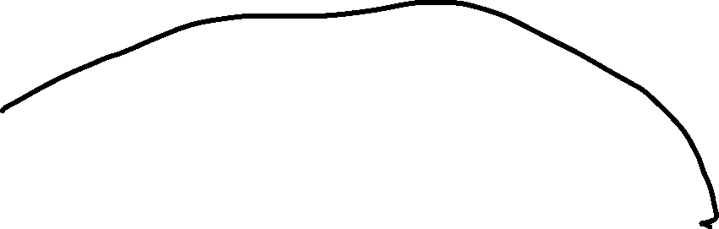


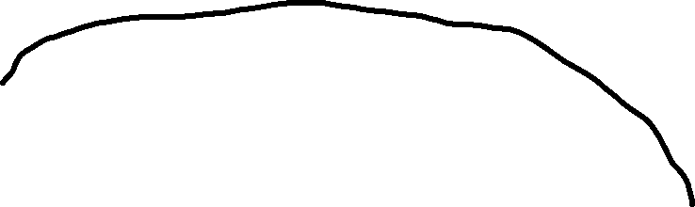

#4 Distillation
glace
glace
glace
glace
glace
glace
glace
Plaque chaufante

